Slide 1
UNE MEILLEURE SOLUTION

Slide 2
Nous vous présentons :

Slide 3
Ce que nous faisons
Triple Green Products fabrique et installe des équipements de pointe dans les secteurs agricole, institutionnel, municipal, commercial et industriel.
En misant sur l’énergie renouvelable durable tirée des biomasses et sur la gestion et le recyclage écologiques des déchets organiques, nous avons acquis une réputation de fournisseur de solutions durables éprouvées.
L’un de nos produits phares est le système de séchage du grain BioDryAir, qui utilise différentes formes de biomasse comme combustible pour produire de l’énergie thermique.
Notes:
How presentation will benefit audience: Adult learners are more interested in a subject if they know how or why it is important to them.
Presenter’s level of expertise in the subject: Briefly state your credentials in this area, or explain why participants should listen to you.

Slide 4
Qui sommes-nous?
Référence du secteur en matière de fiabilité durable, TGP fournit des solutions originales axées sur l’énergie propre et permet des économies de coûts depuis plus de 20 ans.
Nous avons à cœur de procurer des équipements et des sources d’énergie fiables à notre clientèle, maintenant et à l’avenir.
TGP s’appuie sur une équipe hautement qualifiée et compétente.
Notes:
How presentation will benefit audience: Adult learners are more interested in a subject if they know how or why it is important to them.
Presenter’s level of expertise in the subject: Briefly state your credentials in this area, or explain why participants should listen to you.

Slide 5
Notre mission
Demeurer le fournisseur d’énergie propre et renouvelable numéro un en Amérique du Nord en fabriquant et en distribuant les produits d’énergie propre carboneutres les plus fiables et les plus efficaces sur le marché. Soucieux de responsabilité sociale, nous proposons des solutions d’énergie renouvelable avant-gardistes, axées sur les biocombustibles solides, pour offrir d’autres choix à une fraction des coûts pratiqués actuellement par l’industrie.
Notes:
How presentation will benefit audience: Adult learners are more interested in a subject if they know how or why it is important to them.
Presenter’s level of expertise in the subject: Briefly state your credentials in this area, or explain why participants should listen to you.

Slide 6
Qu’est-ce que la bioénergie, ou énergie de biomasse?
Une énergie renouvelable propre
Non seulement provient-elle de ressources renouvelables, mais elle peut être produite à partir de déchets agricoles ou autres matières organiques
Sa combustion est propre
Elle respecte les seuils d’émissions de carbone
Notes:
How presentation will benefit audience: Adult learners are more interested in a subject if they know how or why it is important to them.
Presenter’s level of expertise in the subject: Briefly state your credentials in this area, or explain why participants should listen to you.

Slide 7
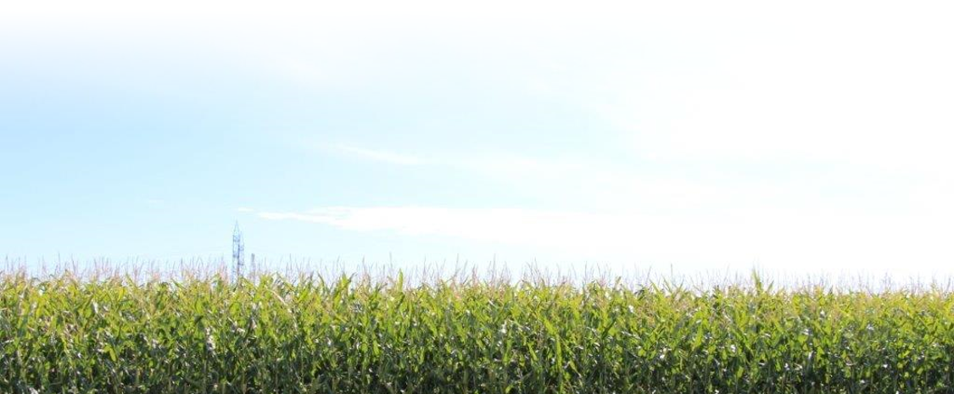
Le séchage du grain
Le séchage du grain peut s’avérer l’une des activités les plus énergivores d’une exploitation agricole.
Il coûte cher, même avant de tenir compte de l’impact de la taxe carbone.

Slide 8
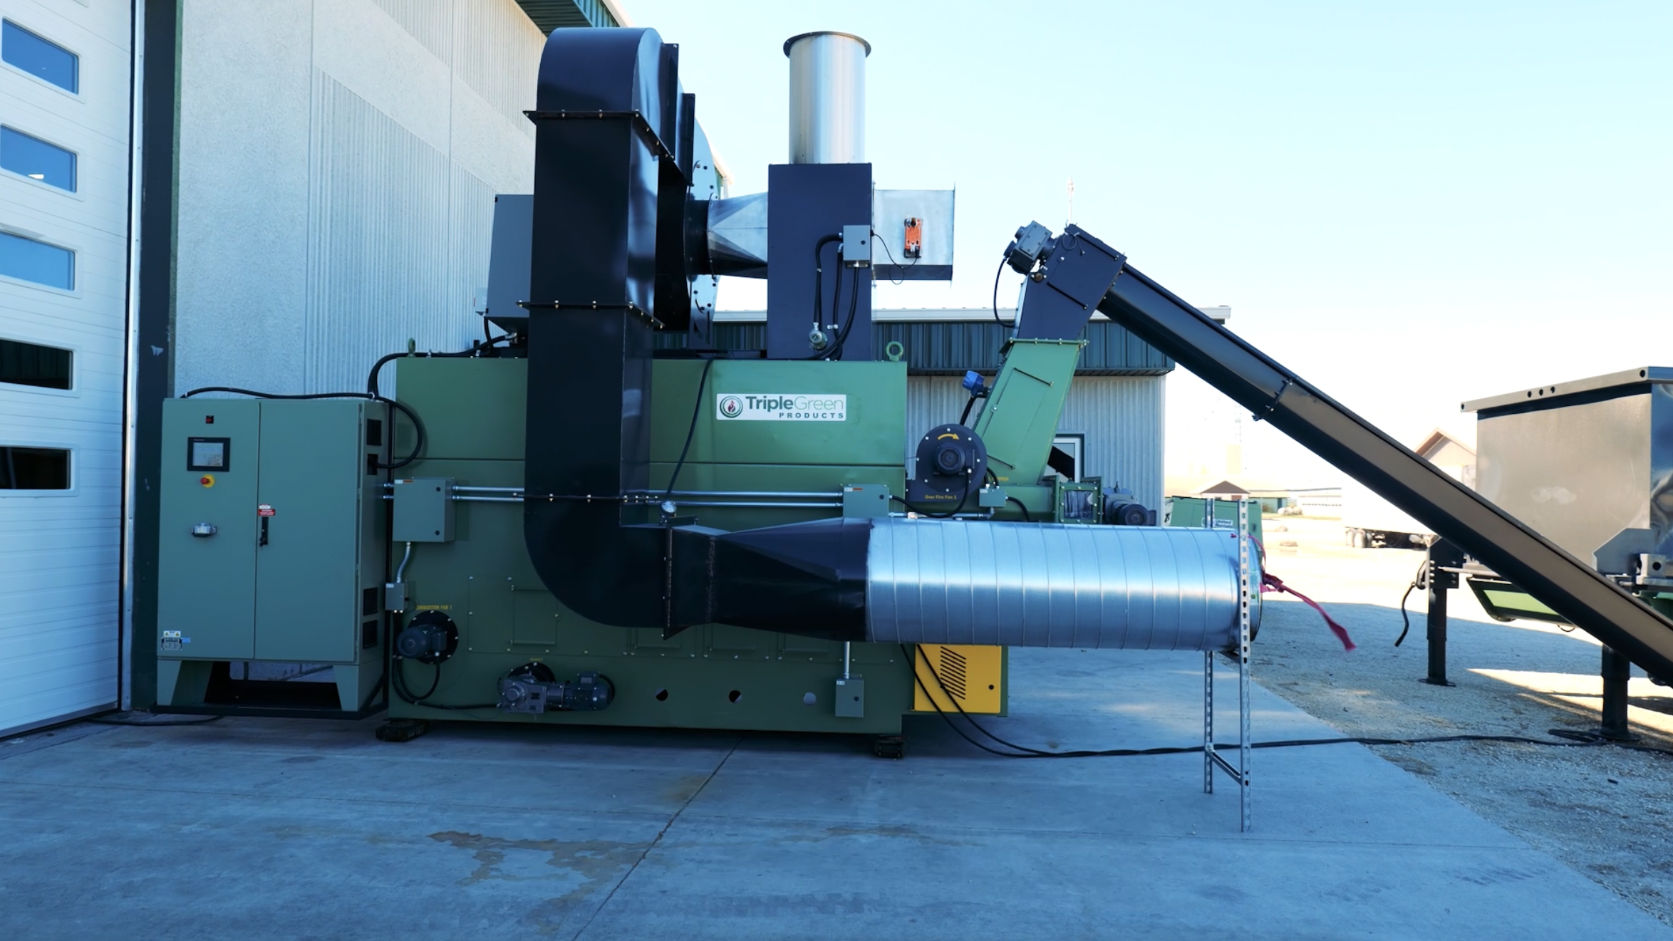
Notes:
How presentation will benefit audience: Adult learners are more interested in a subject if they know how or why it is important to them.
Presenter’s level of expertise in the subject: Briefly state your credentials in this area, or explain why participants should listen to you.

Slide 9
La solution
La solution est le BioDryAir, un système carboneutre de pointe qui utilise des biocombustibles solides pour alimenter en chaleur un séchoir à grains classique à une fraction du coût actuel des combustibles fossiles, gaz naturel y compris.
Baisse immédiate notable des frais d’énergie entraînant une augmentation des profits, des économies de coûts
Réduction marquée de l’empreinte carbone procurant un avantage fiscal et témoignant d’un souci pour l’environnement
Installable sans qu’il soit nécessaire de reconstruire votre infrastructure existante
Notes:
How presentation will benefit audience: Adult learners are more interested in a subject if they know how or why it is important to them.
Presenter’s level of expertise in the subject: Briefly state your credentials in this area, or explain why participants should listen to you.

Slide 10
Les systèmes BioDryAir produisent de l’énergie thermique renouvelable par la combustion de biomasse
Poste de dépenses déjà lourd pour les entreprises, les frais d’énergie continuent de grimper à mesure que le choix des combustibles fossiles devient plus incertain et controversé.
L’empreinte carbone, la taxe carbone et la réglementation du carbone sont aujourd’hui des réalités. Le chauffage à la biomasse durable est carboneutre.
Le BioDryAir est utilisé dans l’industrie minière depuis plus de dix ans pour le séchage de différents produits.
Notes:
How presentation will benefit audience: Adult learners are more interested in a subject if they know how or why it is important to them.
Presenter’s level of expertise in the subject: Briefly state your credentials in this area, or explain why participants should listen to you.

Slide 11
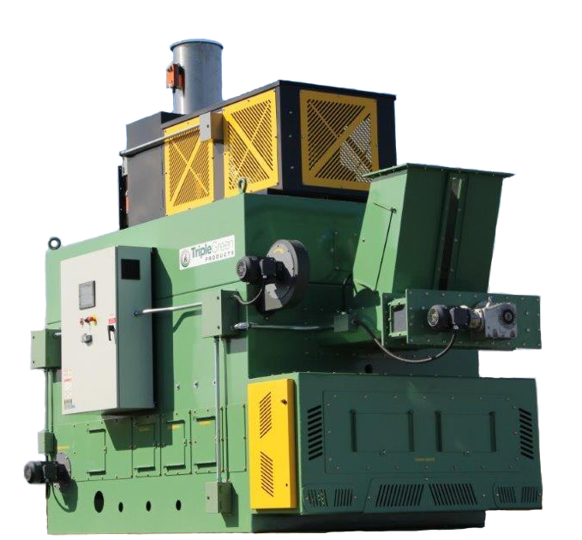
Les avantages d’un BioDryAir de TGP
Chaque modèle est clé en main et intégrable aux séchoirs à grains traditionnels
Les systèmes TGP procurent des avantages uniques et dépassent toutes les normes d’émission en vigueur. Voici quelques-unes de leurs caractéristiques :
Combustion de biomasse ultra-efficace
Compatible avec les séchoirs à grains existants
Système de commande entièrement automatisé à écran tactile
Connectable aux téléphones intelligents
Notes:
How presentation will benefit audience: Adult learners are more interested in a subject if they know how or why it is important to them.
Presenter’s level of expertise in the subject: Briefly state your credentials in this area, or explain why participants should listen to you.

Slide 12
Données pour le séchage de 568 400 boisseaux dans une ferme de 9 160 acres en Saskatchewan
Avec le modèle BDA-1654

Slide 13
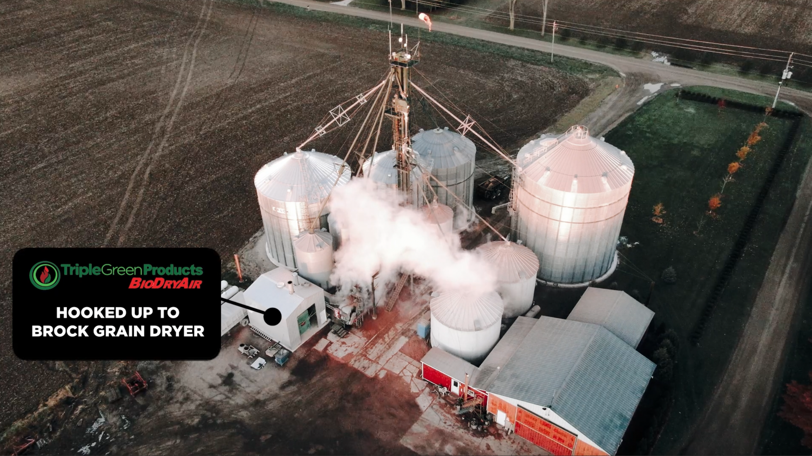
Raccordé à un séchoir à grains Brock
Notes:
How presentation will benefit audience: Adult learners are more interested in a subject if they know how or why it is important to them.
Presenter’s level of expertise in the subject: Briefly state your credentials in this area, or explain why participants should listen to you.

Slide 14
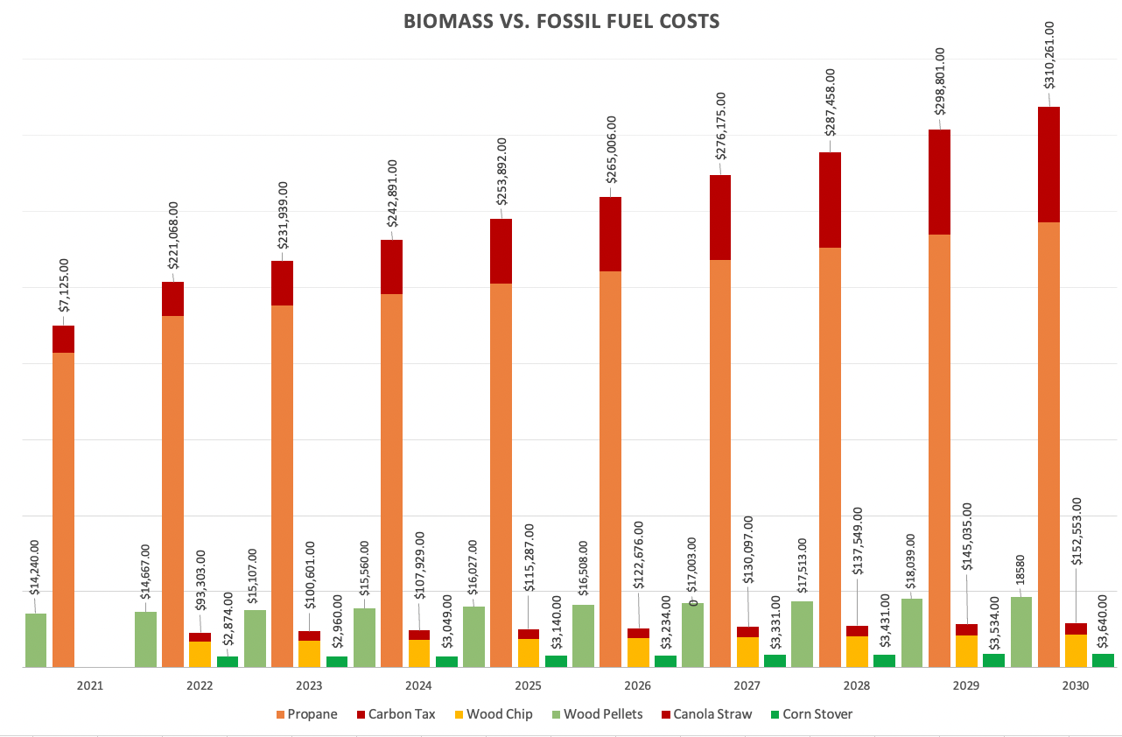
Données pour le séchage de 252 530 boisseaux dont le niveau d’humidité a été ramené de 33 % à 15,5 %, dans une ferme de 1 150 acres en Ontario
Avec le BioDryAir
COÛTS : BIOMASSE C. COMBUSTIBLES FOSSILES
Taxe carbone
Copeau de bois
Granule de bois
Paille de
canola
Paille de maïs

Slide 15
Données pour le séchage de 568 400 boisseaux dans une ferme de 9 160 acres en Saskatchewan
Avec le modèle BDA-1654

Slide 16
Notre réseau de détaillants s’étend d’un océan à l’autre.
Notes:
How presentation will benefit audience: Adult learners are more interested in a subject if they know how or why it is important to them.
Presenter’s level of expertise in the subject: Briefly state your credentials in this area, or explain why participants should listen to you.

Slide 17
Les produits TGP… une meilleure solution
Une solution carboneutre.
Des sources de biomasse durable de plus en plus abondantes.
Un choix écologique et…
... de 30 % à 80 % plus économique – même par rapport au gaz naturel.
Notes:
How presentation will benefit audience: Adult learners are more interested in a subject if they know how or why it is important to them.
Presenter’s level of expertise in the subject: Briefly state your credentials in this area, or explain why participants should listen to you.

Slide 18
Quatre raisons de choisir TGP
Les produits de TGP sont fabriqués à l’aide des technologies de l’automatisation les plus récentes, avec une grande attention aux détails.
En service depuis plus de 20 ans, nos produits ont fait leurs preuves, et nous avons des installations fiables dans toute l’Amérique du Nord.
Nous proposons une option carboneutre – face aux taxes et à la tarification du carbone, nos systèmes sont le choix logique.
Nous sommes fiers de fabriquer nos équipements au Canada, ce qui permet à notre clientèle d’avoir facilement accès aux pièces et au service.
À Triple Green Products, nous croyons qu’un produit mieux fait dure plus longtemps et coûte donc moins cher. C’est ce qui fait de nos produits la solution la plus économique.
Nous offrons vraiment…
« Une meilleure solution »!
Notes:
How presentation will benefit audience: Adult learners are more interested in a subject if they know how or why it is important to them.
Presenter’s level of expertise in the subject: Briefly state your credentials in this area, or explain why participants should listen to you.

Slide 19
Voici nos coordonnées
Triple Green Products
Boîte postale 119 – R.R. 1
Morris (Manitoba)
R0G 1K0 Canada
Bureau : 1.204.746.6333
Sans frais : 1.855.373.2378
info@triplegreenproducts.com
www.triplegreenproducts.com
Notes:
How presentation will benefit audience: Adult learners are more interested in a subject if they know how or why it is important to them.
Presenter’s level of expertise in the subject: Briefly state your credentials in this area, or explain why participants should listen to you.

Slide 20
UNE MEILLEURE SOLUTION

